Slide 1
Тема: «Характеристика физических и химических свойств основных классов неорганических веществ: оксидов, кислот, солей и оснований»
Родионова Светлана Алексеевна
учитель химии высшей категории
МАОУ Востряковского лицея № 1 г. Домодедово

Slide 2

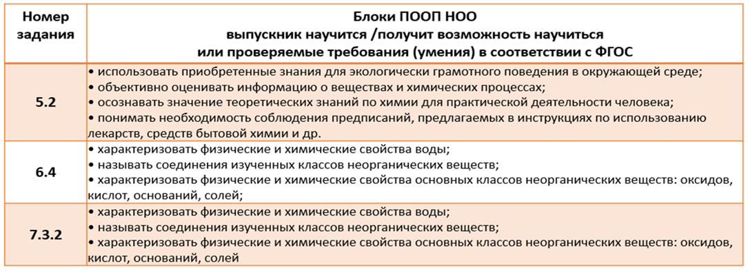

Slide 3
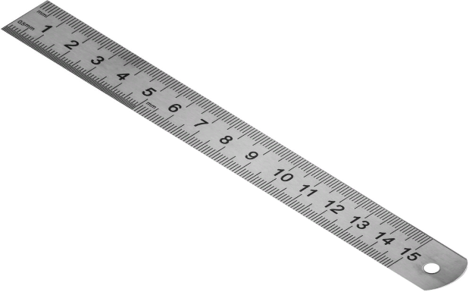
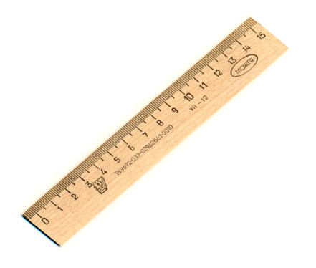
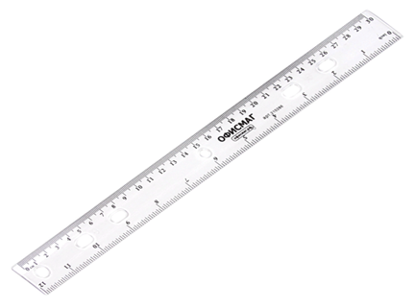
Химия – наука о веществах, их свойствах и превращениях.
Свойства веществ – это признаки, по которым вещества сходны между собой или отличаются друг от друга

Slide 4
Свойства веществ.
Физические Химические
Агрегатное состояние Способность реагировать
Цвет с другими веществами
Запах
Вкус
Плотность
Пластичность
Электропроводность
Теплопроводность

Slide 5
Вещества
твёрдые жидкие газы
металлы вода кислород
неметаллы ртуть водород
оксиды бром углекислый газ
соли кислоты азот
основания инертные газы
минералы

Slide 6
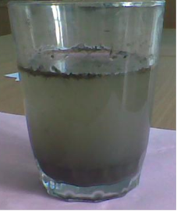
Практическая работа 3. «Анализ почвы»
Воздух, вода, песок, перегной, глина, минеральные соли.

Slide 7

Основные классы неорганических веществ
Оксиды Кислоты Основания
Э О-2 Н Ме ОН
Соли
Ме

Slide 8
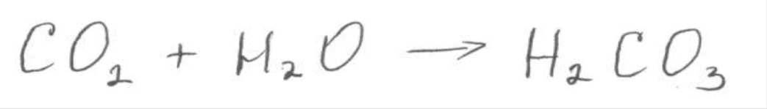
Химические реакции
Реакция соединения – несколько веществ соединяются в одно
Реакция разложения – одно вещество разлагается на несколько

Slide 9
Химические реакции
Реакция замещения - простое вещество замещает часть в составе сложного.
Реакция обмена – два сложных вещества обмениваются своими составными частями

Slide 10
Свойства кислорода, водорода, воды
Физические свойства - на основе имеющихся знаний
Получение – демонстрационный опыт.
Химические свойства – демонстрационные опыты
Применение - на основе полученных знаний

Slide 11
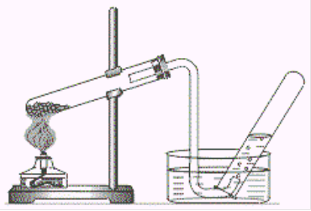
Собирание газов
Газы не растворимые в воде.
Газы легче воздуха.
М(воздуха) = 29 г/моль
3. Газы тяжелее воздуха.

Slide 12
Свойства кислот.
Кислоты взаимодействуют с Ме ( от Mg до Н),
МеО,
МеОН,
солями (более слабых кислот).
Сильные кислоты: HCl, HBr, HI, HNO3, H2SO4

Slide 13
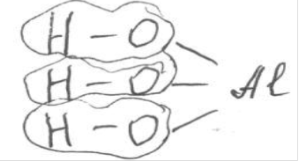
Свойства оснований.
Основания
Щёлочи (растворимые) Нерастворимые
1. с кислотами
2. с неМеО
3. с солями
4. при t разлагаются

Slide 14
Свойства оксидов
Оксиды
неМеО МеО
1. между собой
2. с МеОН 2. с кислотами
3. с Н2О, если получается растворимое в-во
Несолеобразующие оксиды: NO, N2O, CO, SiO

Slide 15
Свойства солей
Соли взаимодействуют с Ме (от Mg до Ме соли), с кислотами, щелочами, другими солями.

Slide 16
Спасибо за внимание!

